Slide 1








UBND QUẬN DƯƠNG KINH
TRƯỜNG TIỂU HỌC ANH DŨNG
TỰ NHIÊN XÃ HỘI
Bài 14: Ôn tập chủ đề Cộng đồng địa phương(tiết 1)

Slide 2
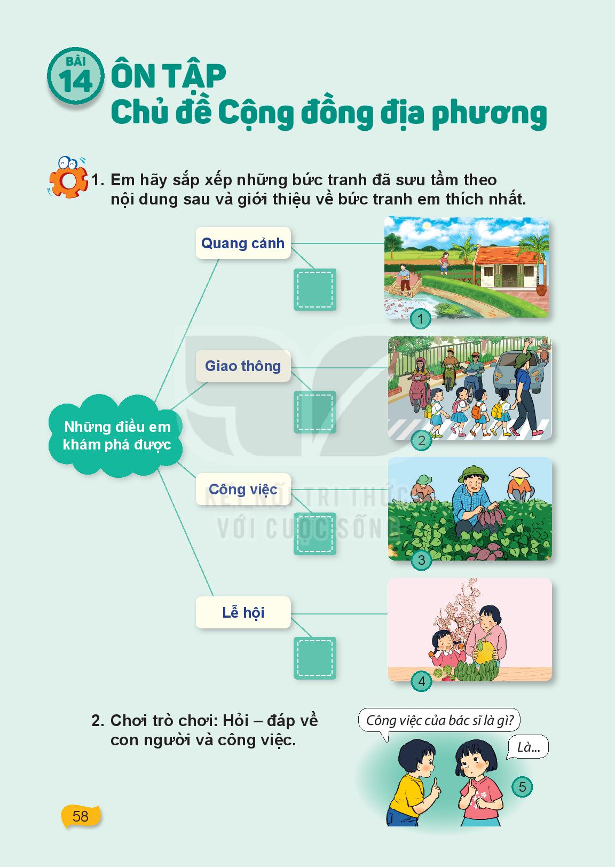
Hoạt động 1: Triển lãm tranh

Slide 3
Hoạt động 2: Trò chơi “Hỏi - đáp về con người và công việc”

